Slide 1
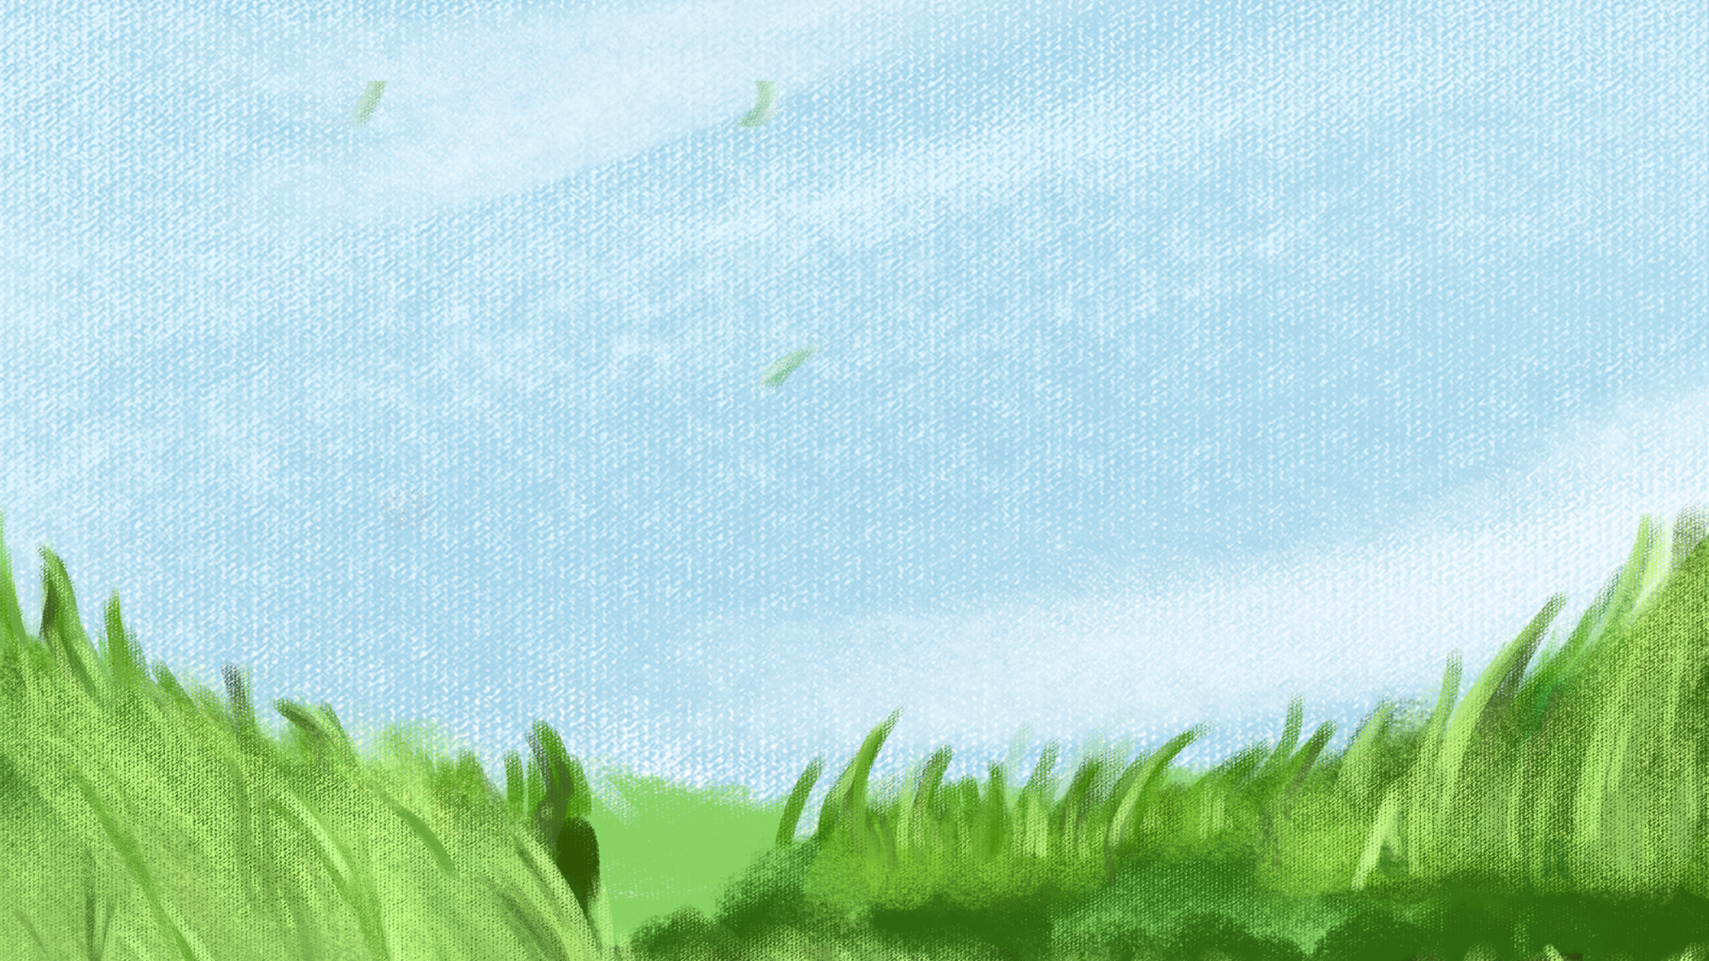




Slide 2


- Đọc đúng các từ, câu, đọc to rõ ràng câu chuyện
- Biết đọc diễn cảm lời của nhân vật trong bài học; biết nghỉ hơi ở chỗ có dấu câu họặc chỗ ngắt nhịp thơ.
- Hiểu nội dung bài đọc. Biết bày tỏ suy nghĩ, tình cảm về nhân vật trong tác phẩm.

Slide 3
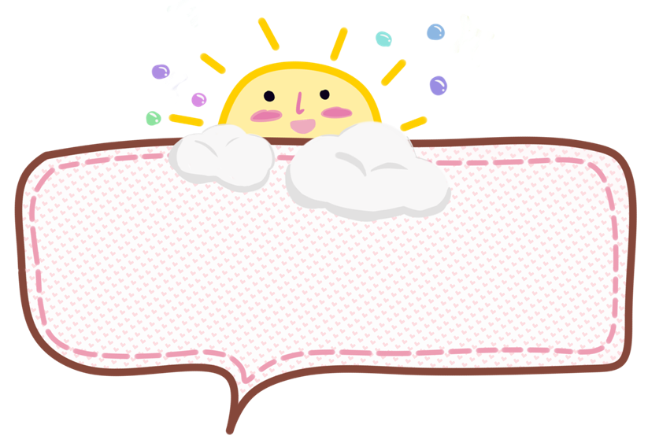


Slide 4


Slide 5


Slide 6

Cậu bé cùng mẹ trở về ngôi nhà cũ. Non xanh đang chuyển mình. Những chiếc lá khiêm nhường suốt mùa đông hé mở dần dưới bầu trời. Một cây chuối rừng mọc nghiêng trên vách đá đã vội nở hoa, chẳng cần chờ mùa mới đến. Những bông hoa đỏ lập loè như những bó đuốc trong hơi sương mờ bao phủ khắp núi non.
Sườn núi phía trước có ngôi nhà của mẹ con cậu bé rộng mênh mông. Phía dưới là suối trong veo. Phía trên là rừng già và những dãy núi đó lởm chởm. Cả xóm chỉ có rải rác hơn hai chục nóc nhà. Có chuyện gì, người đứng bên này hú gọi, người đứng bên kia hú đáp trả.
Đêm đó, gian nhà bếp của hai mẹ con cậu bé sáng bừng ánh lửa. Những bó đuốc từ mọi ngả đổ về căn nhà nhỏ. Xóm núi đón họ trở về thân tình biết mấy! Cậu bé sẽ cùng mẹ ở lại trên non cao, nơi có những triền núi thoai thoải, những bông hồng rừng hồn hậu, những nếp nhà thưa thớt, lặng lẽ mà bình yên.
(Theo Võ Thị Xuân Hà)

Slide 7
Khiêm nhường: nhường nhịn, không khoe khoang, không tranh giành với người khác.
(Đá) lởm chởm: có nhiều mũi nhọn nhô lên không đều.
Hồn hậu: mộc mạc, hiền từ.

Slide 8
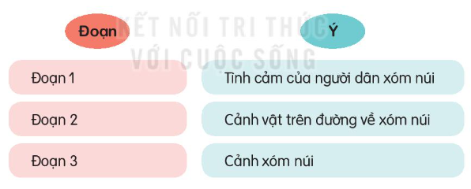
Trả lời câu hỏi
a. Tìm ý tương ứng với mỗi đoạn.

Slide 9
Trả lời câu hỏi
b. Em thích cảnh vật nào trong câu chuyện? Vì sao?
Yêu thích cảnh vật xóm núi - nơi có những ngôi nhà của 2 mẹ con. Đó là nơi có cảnh vật thiên nhiên đẹp như tranh: sườn núi rộng mênh mông, có suối trong veo.....

Slide 10
2. Viết đoạn văn nêu tình cảm, cảm xúc của em về một cảnh vật trong câu chuyện, bài văn, bài thơ đã đọc.

Slide 11
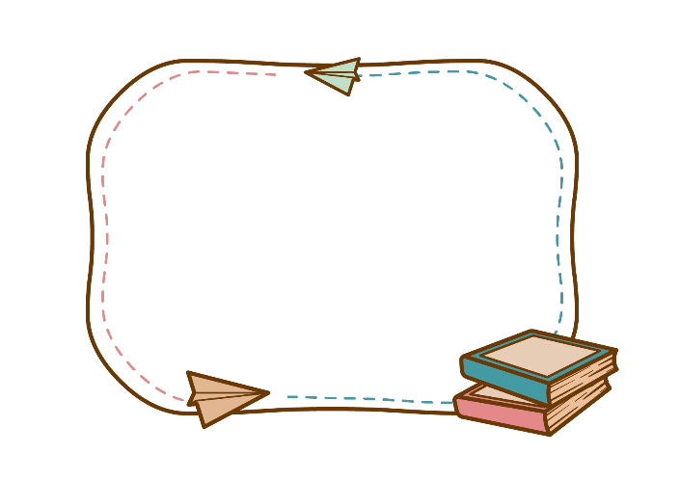


Gợi ý:
Bài đọc em đã học là gì?
Em nhớ gì về cảnh vật trong bài đọc đó?
Em thích những cảnh vật nào trong bài đọc?
Cảm xúc của em về những cảnh vật đó?

Slide 12

Trong tất cả các bài em đã được học em thích nhất là bài “Mưa” tác giả Trần Tâm. Bài thơ tả cảnh bầu trời trước cơn mưa và khi mưa bắt đầu đổ xuống. Khi bắt đầu chuyển mưa mây đen lũ lượt kéo về như dấu hiệu báo cơn mưa sắp tới. Mặt trời vội vã chui vào trong mây làm cả bầu trời bắt đầu tối sầm lại, sấm chớp kéo về và những hạt mưa bắt đầu nặng hạt. Cây lá đua nhau hứng làn nước mát, reo hò nhộn nhịp. Bác gió vui mừng reo ca lúc trầm lúc bổng du dương từng nốt nhạc. Mọi cảnh vật trong thiên nhiên lúc này thật vui nhộn. Qua những hình ảnh đó cũng làm cho em thấy yêu cảnh vật thiên nhiên xung quanh mình hơn.

Slide 13
Một bài đọc em em vô cùng yêu thích là bài “Bầu trời”. Bài đọc miêu tả rất chi tiết về bầu trời và tác dụng của bầu trời. Em thích nhất là màu sắc của bầu trời được miêu tả trong bài. Bầu trời thường có màu xanh lơ vào ban ngày, màu đen vào ban đêm. Tùy vào thời tiết mà bầu trời có những màu sắc khác nhau. Khi mặt trời chiếu vào bầu không khí chứa nhiều hơi nước sau cơn mưa thì chúng ta sẽ nhìn thấy bảy sắc cầu vồng rất rực rỡ. Bài đọc còn giúp em thấy được tầm quan trọng của bầu trời đối với con người. Nhờ có bầu trời bao quanh Trái Đất nên cung cấp không khí được cho con người, cho muôn loài và cây cối. Nếu giữ được bầu trời trong lành là góp phần suy trì sự sống cho con người.

Slide 14

Xem lại nội dung được ôn tập trong tiết học.
Chuẩn bị tiết sau

Slide 15



